Slide 1
电话本APP需求分析
SA20225085 朱志儒

Slide 2
需求导出
需求启动
需求协同收集

Slide 3
需求启动
确定利益相关者
识别多种观点
协同合作
首次会议
初步“产品要求文档”

Slide 4
确定利益相关者
人员 | 职位
朱康乐 | Domain expert, Market researcher
庄祥宇 | User, Customer
邹绍强 | Lawyer, technology expert, Client
朱志儒 | Software engineer

Slide 5
识别多种观点
类似软件
共同利益者交流

Slide 6
类似软件
以微信电话本为例，微信电话本分为拨号、通话记录、联系人3个部分。
其中，拨号部分可以展开和收缩拨号盘，可搜索全部联系人，可展示黄页（企业电话号码簿）。

Slide 7
类似软件
通话记录部分包括发起群聊、一起玩游戏；可展示通话详情，即显示星标联系人，编辑、删除联系人，删除通话记录，发送名片，加为免费好友，设置头像；查看短信；管理通话人，即加入黑名单、记录删除；还包括拨打通话记录的电话。
联系人部分包括邀请好友，在手机通讯录中添加好友，分享到朋友圈；创建同学花名册、同事花名册、其他花名册；显示联系人详情长按联系人可发短信、删除；还包括新建联系人与搜索联系人。

Slide 8
共同利益者交流
庄祥宇的观点：
我能使用这个电话本APP打电话，查看通话记录，通话记录要包含姓名或号码、时间、通话类型、通话时长、号码归属地这些基本信息。我希望我存储的联系人是按拼音首字母排序的，我能够根据拼音首字母快速搜索联系人。我希望这个APP能够在特殊的日子里提醒我，比如说，中秋节提醒我打电话回家，提醒我某个联系人过生日了。我还想这个APP可以扫二维码名片添加联系人和分享联系人。我希望这个APP可以在我不想被打扰的时候拦截一些来电。当然，我希望这个APP能够做到界面UI设计美观，性能流畅。

Slide 9
共同利益者交流
朱志儒的观点：
根据客户庄祥宇例举的需求，我觉得电话本APP应该分为五大版块，分别是通话记录界面、联系人界面、联系人详情界面、编辑和新建联系人界面以及特殊日期提醒模块。

Slide 10
共同利益者交流
朱志儒的观点：
在通话记录界面，不仅能查看全部通话，还要能单独查看所有的未接来电；能批量删除通话记录；能根据通话记录直接拨打相应的电话；根据通话记录，对那些未知电话，能新建联系人、保存至已有联系人、发送信息、复制号码、呼叫前编辑、加入黑名单、加入白名单和删除通话记录；对那些已知联系人，能发送信息、复制号码、呼叫前编辑、加入黑名单、加入白名单和删除通话记录。可在通话记录界面加入拨号盘，拨号盘可收缩也能展开，在拨号盘点击拨打符默认拨打上次的通话号码。

Slide 11
共同利益者交流
朱志儒的观点：
在联系人界面，联系人的显示以姓名拼音首字母序列排列，可通过姓名的拼音首字母或汉字直接搜索对应的联系人可滑动右侧的字母列表查找联系人，可通过扫描二维码名片添加联系人，可添加新联系人、删除联系人、分享联系人，点击联系人进入联系人详情界面。

Slide 12
共同利益者交流
朱志儒的观点：
在编辑和新建联系人界面，可编辑姓名、号码、生日、头像以及是否加入白名单、黑名单，可添加电子邮件、备注个人网站、助理，设置特殊铃声。
在特殊日期提醒模块，根据当前的系统日期，判断是否为节假日或某位联系人的生日。如果是，则弹窗提醒用户。

Slide 13
共同利益者交流
朱康乐的观点：
设计时应该考虑降低响应时间。
邹绍强的观点：
设计时应该考虑用户以前的操作习惯。

Slide 14
协同合作
绝对需要满足的需求：
在通话记录界面，能根据通话记录直接拨打相应的电话；根据通话记录，对那些未知电话，能新建联系人、保存至已有联系人、呼叫前编辑、加入白名单和删除通话记录；对那些已知联系人，能呼叫前编辑、加入白名单和删除通话记录。可在通话记录界面加入拨号盘，拨号盘可收缩也能展开，在拨号盘点击拨打符默认拨打上次的通话号码。

Slide 15
协同合作
绝对需要满足的需求：
在联系人界面，联系人的显示以姓名拼音首字母序列排列，可通过姓名的拼音首字母或汉字直接搜索对应的联系人可滑动右侧的字母列表查找联系人，可通过扫描二维码名片添加联系人，可添加新联系人、删除联系人、分享联系人，点击联系人进入联系人详情界面。

Slide 16
协同合作
绝对需要满足的需求：
在联系人详情界面，可编辑联系人，可生成二维码名片可分享联系人（通过二维码）、加入白名单、复制、擦除联系痕迹、删除联系人，可查看与该联系人的通话记录，可删除这些通话记录。

Slide 17
协同合作
绝对需要满足的需求：
在编辑和新建联系人界面，可编辑姓名、号码、生日以及是否加入白名单。
在特殊日期提醒模块，根据当前的系统日期，判断是否为节假日或某位联系人的生日。如果是，则弹窗提醒用户。

Slide 18
协同合作
想要但并非必须的需求：
在通话记录界面，不仅能查看全部通话，还要能单独查看所有的未接来电；能批量删除通话记录；根据通话记录，能复制号码，加入黑名单。
在联系人详情界面，可加入黑名单、创建快捷方式。
在编辑和新建联系人界面，可编辑头像以及是否加入黑名单。

Slide 19
协同合作
可以接受但也可以排除的需求：
在通话记录界面，能根据通话记录发送短信。在编辑和新建联系人界面，可添加电子邮件、备注、个人网站、助理设置特殊铃声。

Slide 20
首次会议
问：谁是这项工作的最初提出者？
答：朱志儒
问：谁使用该解决方案？
答：朱志儒
问：成功解决方案能带来什么收益？
答：可以获得客户的赞赏，发布到应用商店供大家使用，在Github上开源，供大家指导学习和参考。

Slide 21
首次会议
问：存在别的解决方案吗？
答：由于时间不充足，再加上有其他项目需要做，其他科目的期中考试需要准备，所以暂时没有想出其他解决方案，如果以后有空闲时间，可以对客户的需求进行深度分析。
问：如何描述成功解决方案产生的“良好的”输出？
答：通话记录的显示满足用户的需求，联系人的功能满足用户的期望。

Slide 22
首次会议
问：强调的问题是什么？
答：通话记录聚合展示，联系人按字母排序，支持全局搜索。
问：使用环境是怎样的？
答：在Android手机上使用，当用户需要打电话时，本APP将被使用。
问：存在影响解决方案的特殊性问题或约束？
答：经过多方共同利益者的初步讨论，暂未发现影响解决方案的特殊性问题和约束，在之后的讨论中可能会发现影响解决方案的特殊性问题或约束。

Slide 23
初步“产品要求”文档
在通话记录界面，能根据通话记录直接拨打相应的电话；根据通话记录，对那些未知电话，能新建联系人、保存至已有联系人、呼叫前编辑、加入白名单和删除通话记录；对那些已知联系人，能呼叫前编辑、加入白名单和删除通话记录。可在通话记录界面加入拨号盘，拨号盘可收缩也能展开，在拨号盘点击拨打符默认拨打上次的通话号码。

Slide 24
初步“产品要求”文档
在联系人界面，联系人的显示以姓名拼音首字母序列排列可通过姓名的拼音首字母或汉字直接搜索对应的联系人，可滑动右侧的字母列表查找联系人，可通过扫描二维码名片添加联系人，可添加新联系人、删除联系人、分享联系人，点击联系人进入联系人详情界面。

Slide 25
初步“产品要求”文档
在联系人详情界面，可编辑联系人，可生成二维码名片，可分享联系人（通过二维码）、加入白名单、复制、擦除联系痕迹、删除联系人，可查看与该联系人的通话记录，可删除这些通话记录。
在编辑和新建联系人界面，可编辑姓名、号码、生日以及是否加入白名单。
在特殊日期提醒模块，根据当前的系统日期，判断是否为节假日或某位联系人的生日。如果是，则弹窗提醒用户。

Slide 26
需求协同收集
准备列表
召开评审会议

Slide 27
准备列表
对象列表：
若干联系人对象，若干通话记录对象，一个白名单对象，一个拨号盘对象，一个通话记录界面对象，一个联系人界面对象，一个搜索框对象，一个右侧字母列表对象，若干二维码名片对象，一个联系人详情界面对象，一个编辑联系人界面对象，一个新建联系人界面对象。

Slide 28
准备列表
服务列表
拨打电话，查看通话记录，删除通话记录，新建联系人，保存至已有联系人，加入白名单，按拼音首字母序显示联系人，搜索联系人，滑动字母列表查找联系人，扫描二维码名片，生成二维码名片，分享联系人，编辑联系人。

Slide 29
准备列表
约束列表
联网查询电话归属地出现无响应时，应该中止查询，等待下次查询结果。每当用户拨打或接听电话时，应该立即更新通话记录。

Slide 30
准备列表
性能列表
联网查询电话归属地的的响应时间控制在3秒内；用户进行操作后，界面的相应时间应该控制在1秒内。

Slide 31
召开评审会议
四位利益相关者分别阐述自己对产品的看法，提出自己的列表。对四个不同列表进行讨论，形成组合列表，组合列表只增不减。讨论生成的组合列表，四位利益相关者达成一致意见，最后根据讨论形成的组合列表，对列表中的每个项编写初步的规格说明。

Slide 32
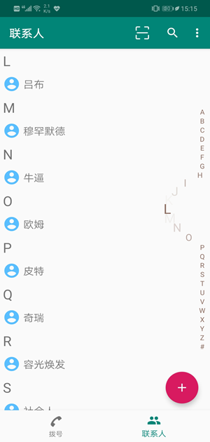
界面原型
联系人界面

Slide 33
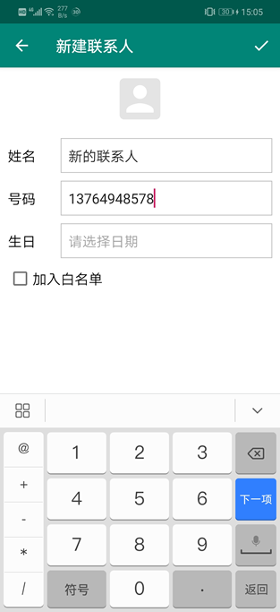
界面原型
新建联系人界面

Slide 34
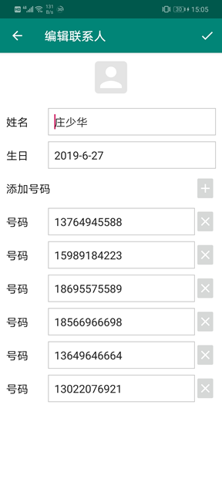
界面原型
编辑联系人界面

Slide 35
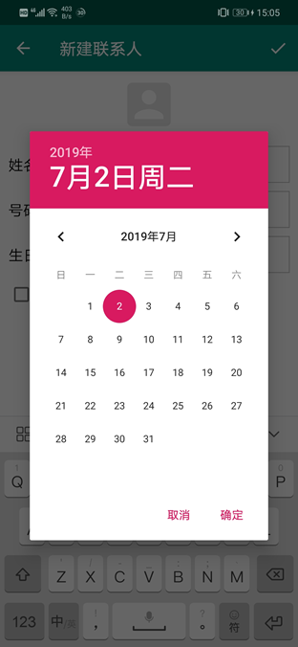
界面原型
联系人生日选择界面

Slide 36
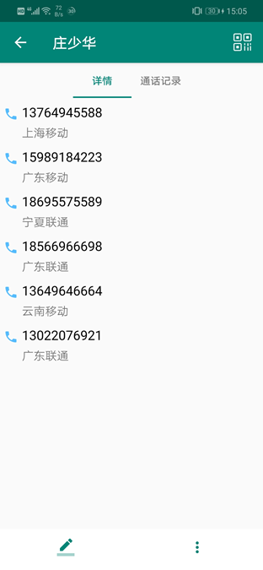
界面原型
联系人详情界面

Slide 37
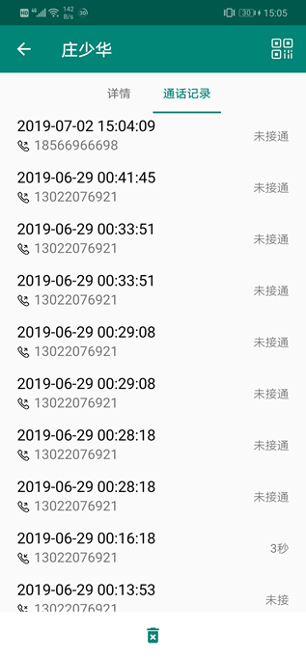
界面原型
联系人通话记录界面

Slide 38
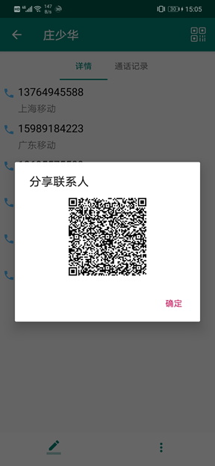
界面原型
分享联系人界面

Slide 39
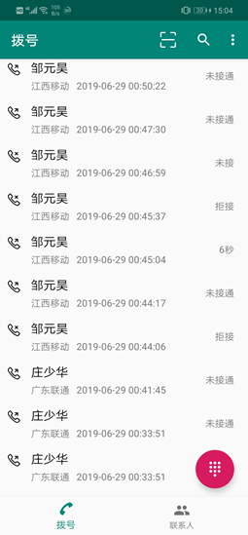
界面原型
通话记录界面

Slide 40
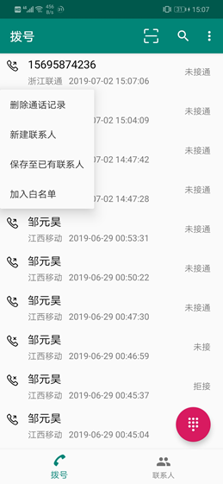
界面原型
通话记录小菜单

Slide 41
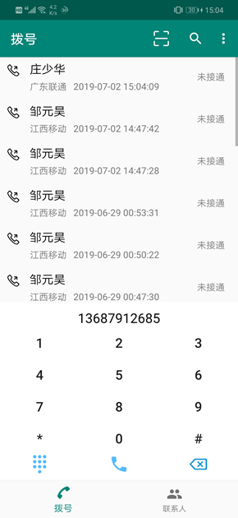
界面原型
拨号界面

Slide 42
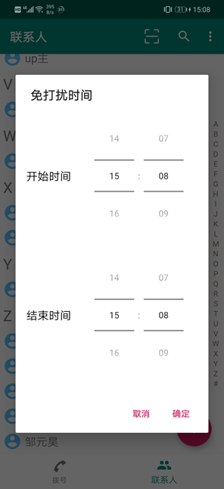
界面原型
免打扰时间选择界面

Slide 43
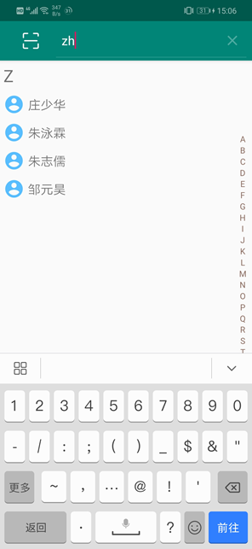
界面原型
联系人全局搜索界面

Slide 44
分析建模
用例图

Slide 45
分析建模
用例图

Slide 46
用例
用例名称 | 查询通话记录
用例编号 | 001
编制人 | 朱志儒 | 编制日期 | 2020/11/26
批准人 | 朱志儒 | 批准日期 | 2020/11/26
主要参与者 | 用户
次要参与者 | 无
简要描述 | 显示所有通话记录
触发事件 | 用户点开APP或用户切换到通话记录界面
前置条件 | APP尚未启动或用于处于APP的其他界面
事件流 | 从数据库中读取所有的通话记录，显示在屏幕上
可选事件流 | 若数据库中没有通话记录，则显示“无通话记录”
后置条件 | 屏幕显示所有通话记录
非功能性需求 | 响应时间应该控制在0.5秒以内
设计约束 | Android操作系统，Android Studio开发工具
修改历史
修改人 | 版本 | 说明 | 修改日期
朱志儒 | V1 | 填写表格 | 2020/11/26

Slide 47
用例
用例名称 | 删除通话记录
用例编号 | 002
编制人 | 朱志儒 | 编制日期 | 2020/11/26
批准人 | 朱志儒 | 批准日期 | 2020/11/26
主要参与者 | 用户
次要参与者 | 无
简要描述 | 删除用户选中的通话记录
触发事件 | 用户长按某个通话记录并选择删除操作
前置条件 | 用户处于通话记录界面
事件流 | 在数据库中删除指定的通话记录，刷新通话记录界面，显示删除后的所有通话记录
可选事件流 | 无
后置条件 | 数据库无指定的通话记录，通话记录界面显示删除后的所有通话记录
非功能性需求 | 响应时间应该控制在0.5秒内
设计约束 | Android操作系统，Android Studio开发工具
修改历史
修改人 | 版本 | 说明 | 修改日期
朱志儒 | V1 | 填写表格 | 2020/11/26

Slide 48
用例
用例名称 | 新建联系人
用例编号 | 003
编制人 | 朱志儒 | 编制日期 | 2020/11/26
批准人 | 朱志儒 | 批准日期 | 2020/11/26
主要参与者 | 用户
次要参与者 | 无
简要描述 | 根据用户填写的号码、姓名、生日和是否加入白名单的信息，添加新的联系人
触发事件 | 用户点击“+”按钮或用户长按通话记录中的未知电话号码选择新建联系人操作
前置条件 | 用户处于通话记录界面或联系人界面
事件流 | 进入新建联系人界面，等待用户填写姓名、号码、生日和是否加入白名单这些信息，用户点击保存后，根据号码联网查询号码归属地，将这些信息存储在数据库，退出新建联系人界面
可选事件流 | 若号码归属地查询失败，则等待下次查询
后置条件 | 数据库中新增联系人信息，用户返回通话记录界面或联系人界面
非功能性需求 | 响应时间应该控制在1秒内
设计约束 | Android操作系统，Android Studio开发工具
修改历史
修改人 | 版本 | 说明 | 修改日期
朱志儒 | V1 | 填写表格 | 2020/11/26

Slide 49
用例
用例名称 | 保存至已有联系人
用例编号 | 004
编制人 | 朱志儒 | 编制日期 | 2020/11/26
批准人 | 朱志儒 | 批准日期 | 2020/11/26
主要参与者 | 用户
次要参与者 | 无
简要描述 | 将通话记录中的未知号码保存到已有的联系人中
触发事件 | 用户长按某条通话记录并选择保存至已有联系人操作
前置条件 | 用户处于通话记录界面
事件流 | 进入联系人界面，用户选择联系人，然后进入编辑联系人界面，用户修改联系人信息，用户修改完后，根据号码联网查询号码归属地，将这些信息存储在数据库，退出编辑联系人界面
可选事件流 | 若号码归属地查询失败，则等待下次查询
后置条件 | 数据库修改联系人信息，用户返回通话记录界面
非功能性需求 | 响应时间应该控制在1秒内
设计约束 | Android操作系统，Android Studio开发工具
修改历史
修改人 | 版本 | 说明 | 修改日期
朱志儒 | V1 | 填写表格 | 2020/11/26

Slide 50
用例
用例名称 | 加入白名单
用例编号 | 005
编制人 | 朱志儒 | 编制日期 | 2020/11/26
批准人 | 朱志儒 | 批准日期 | 2020/11/26
主要参与者 | 用户
次要参与者 | 无
简要描述 | 将选定的电话号码加入白名单
触发事件 | 用户在通话记录界面长按记录选择加入白名单操作，或者用户在联系人详情界面选择加入白名单操作
前置条件 | 用户处于通话记录界面或联系人详情界面
事件流 | 根据选定的电话号码，更新数据库的信息
可选事件流 | 无
后置条件 | 数据库更新，用户返回通话记录界面或联系人详情界面
非功能性需求 | 响应时间应该控制在0.5秒内
设计约束 | Android操作系统，Android Studio开发工具
修改历史
修改人 | 版本 | 说明 | 修改日期
朱志儒 | V1 | 填写表格 | 2020/11/26

Slide 51
用例
用例名称 | 拨打电话
用例编号 | 006
编制人 | 朱志儒 | 编制日期 | 2020/11/26
批准人 | 朱志儒 | 批准日期 | 2020/11/26
主要参与者 | 用户
次要参与者 | 无
简要描述 | 根据用户输入或选择的号码拨打电话
触发事件 | 用户在拨号盘输入号码拨打电话，或者点击通话记录拨打电话，或者点击联系人电话号码拨打电话
前置条件 | 用户在拨号盘界面或通话记录界面或联系人详情界面
事件流 | 根据用户输入或选择的电话号，调用Android系统的拨号功能，用户通话结束后，更新数据库中的通话记录，退出系统拨号界面
可选事件流 | 若用户输入的电话号码无效，则显示无效号码
后置条件 | 用户返回拨号盘界面或通话记录界面或联系人详情界面
非功能性需求 | 响应时间应该控制在0.5秒内
设计约束 | Android操作系统，Android Studio开发工具
修改历史
修改人 | 版本 | 说明 | 修改日期
朱志儒 | V1 | 填写表格 | 2020/11/26

Slide 52
用例
用例名称 | 查询联系人
用例编号 | 007
编制人 | 朱志儒 | 编制日期 | 2020/11/26
批准人 | 朱志儒 | 批准日期 | 2020/11/26
主要参与者 | 用户
次要参与者 | 无
简要描述 | 根据用户输入的信息查询联系人
触发事件 | 用户在搜索框输入拼音或汉字搜索，或者滑动右侧字母表搜索
前置条件 | 用户处于联系人界面
事件流 | 根据用户的输入的信息，在数据库中查找对应的联系人信息，然后显示在联系人界面中
可选事件流 | 若没有找到对应的联系人，则在界面中显示“没有匹配的结果”
后置条件 | 用户处于联系人界面
非功能性需求 | 响应时间应该控制在0.5秒内
设计约束 | Android操作系统，Android Studio开发工具
修改历史
修改人 | 版本 | 说明 | 修改日期
朱志儒 | V1 | 填写表格 | 2020/11/26

Slide 53

用例
用例名称 | 分享联系人
用例编号 | 008
编制人 | 朱志儒 | 编制日期 | 2020/11/26
批准人 | 朱志儒 | 批准日期 | 2020/11/26
主要参与者 | 用户
次要参与者 | 无
简要描述 | 通过二维码分享联系人
触发事件 | 用户点击“ ”图标，或者在联系人详情界面选择分享联系人操作
前置条件 | 用户处于联系人详情界面
事件流 | 根据联系人的信息生成二维码，然后显示二维码
可选事件流 | 无
后置条件 | 屏幕显示二维码
非功能性需求 | 响应时间应该控制在0.5秒内
设计约束 | Android操作系统，Android Studio开发工具
修改历史
修改人 | 版本 | 说明 | 修改日期
朱志儒 | V1 | 填写表格 | 2020/11/26

Slide 54

用例
用例名称 | 添加联系人
用例编号 | 009
编制人 | 朱志儒 | 编制日期 | 2020/11/26
批准人 | 朱志儒 | 批准日期 | 2020/11/26
主要参与者 | 用户
次要参与者 | 无
简要描述 | 通过扫描二维码添加联系人
触发事件 | 用户点击“ ”图标后扫描二维码
前置条件 | 用户处于通话记录界面或联系人界面
事件流 | 用户点击“ ”图标后，打开相机，等待用户扫描二维码，扫描二维码后，解析二维码得到联系人信息，将这些信息加入数据库，返回上一界面
可选事件流 | 若二维码无法识别，则弹窗提示“无法识别二维码”
后置条件 | 数据库添加新联系人，用户处于通话记录界面或联系人界面
非功能性需求 | 响应时间应该控制在0.5秒内
设计约束 | Android操作系统，Android Studio开发工具
修改历史
修改人 | 版本 | 说明 | 修改日期
朱志儒 | V1 | 填写表格 | 2020/11/26

Slide 55
用例
用例名称 | 删除联系人
用例编号 | 010
编制人 | 朱志儒 | 编制日期 | 2020/11/26
批准人 | 朱志儒 | 批准日期 | 2020/11/26
主要参与者 | 用户
次要参与者 | 无
简要描述 | 删除用户选定的联系人
触发事件 | 用户在联系人界面选择删除操作，或者在联系人详情界面选择删除操作
前置条件 | 用户处于联系人界面或联系人详情界面
事件流 | 根据用户选择的联系人，删除数据库中对应的信息，更新联系人界面
可选事件流 | 无
后置条件 | 数据库删除指定联系人，用户处于联系人界面
非功能性需求 | 响应时间应该控制在0.5秒内
设计约束 | Android操作系统，Android Studio开发工具
修改历史
修改人 | 版本 | 说明 | 修改日期
朱志儒 | V1 | 填写表格 | 2020/11/26

Slide 56
用例
用例名称 | 编辑联系人
用例编号 | 011
编制人 | 朱志儒 | 编制日期 | 2020/11/26
批准人 | 朱志儒 | 批准日期 | 2020/11/26
主要参与者 | 用户
次要参与者 | 无
简要描述 | 编辑修改用户指定的联系人
触发事件 | 用户在联系人详情界面选择编辑操作
前置条件 | 用户处于联系人详情界面
事件流 | 进入编辑联系人界面，等待用户修改信息，用户点击保存后，根据保存的信息更新数据库，返回联系人详情界面
可选事件流 | 若用户未点击保存，则直接返回联系人详情界面
后置条件 | 用户处于联系人详情界面
非功能性需求 | 响应时间应该控制在0.5秒内
设计约束 | Android操作系统，Android Studio开发工具
修改历史
修改人 | 版本 | 说明 | 修改日期
朱志儒 | V1 | 填写表格 | 2020/11/26

Slide 57
用例
用例名称 | 删除联系人的通话记录
用例编号 | 012
编制人 | 朱志儒 | 编制日期 | 2020/11/26
批准人 | 朱志儒 | 批准日期 | 2020/11/26
主要参与者 | 用户
次要参与者 | 无
简要描述 | 删除与指定联系人的所有通话记录
触发事件 | 用户在联系人详情界面选择擦除联系痕迹或删除通话记录操作
前置条件 | 用户处于联系人详情界面
事件流 | 弹窗提醒用户是否确认删除全部通话记录，若用户选择删除，则删除数据库中与指定联系人的所有通话记录，关闭弹窗，若用户选择取消，则关闭弹窗；然后，更新联系人详情界面
可选事件流 | 无
后置条件 | 数据库更新，用户处于联系人详情界面
非功能性需求 | 响应时间应该控制在0.5秒内
设计约束 | Android操作系统，Android Studio开发工具
修改历史
修改人 | 版本 | 说明 | 修改日期
朱志儒 | V1 | 填写表格 | 2020/11/26

Slide 58
用例
用例名称 | 查看联系人的通话记录
用例编号 | 013
编制人 | 朱志儒 | 编制日期 | 2020/11/26
批准人 | 朱志儒 | 批准日期 | 2020/11/26
主要参与者 | 用户
次要参与者 | 无
简要描述 | 查看与指定联系人的所有通话记录
触发事件 | 用户在联系人详情界面右滑
前置条件 | 用户处于联系人详情界面
事件流 | 根据联系人信息在数据库中查询所有通话记录，将其显示在界面中
可选事件流 | 若没有通话记录，则显示“没有通话记录”
后置条件 | 界面显示通话记录
非功能性需求 | 响应时间应该控制在0.5秒内
设计约束 | Android操作系统，Android Studio开发工具
修改历史
修改人 | 版本 | 说明 | 修改日期
朱志儒 | V1 | 填写表格 | 2020/11/26

Slide 59
静态模型
找出类-对象并进行筛选
对象：联系人，通话记录，白名单，拨号盘，通话记录界面，联系人界面，搜索框，右侧字母列表，二维码名片，联系人详情界面，编辑联系人界面，新建联系人界面。

Slide 60
静态模型
找出对象之间的关联
对象图

Slide 61
动态模型
顺序图

Slide 62
动态模型
状态图

Slide 63
动态模型
活动图
查看通话记录

Slide 64
活动图
删除通话记录

Slide 65
活动图
新建联系人

Slide 66
活动图
保存至已有联系人

Slide 67
活动图
加入白名单

Slide 68
活动图
拨打电话

Slide 69
活动图
查询联系人

Slide 70
活动图
分享联系人

Slide 71
活动图
删除联系人

Slide 72
活动图
编辑联系人

Slide 73
活动图
删除联系人的通话记录

Slide 74
活动图
查看联系人的通话记录

